Slide 1
Nõrkused. Turvameetmed
ICM0018
Küberturbe arhitektuur, loeng 4
Valdo Praust
22. veebruar 2018

Slide 2
Küberturbe lähtekoht
Lähtekoht: andmete poolt kantaval teabel (informatsioonil) on reeglina mingi väärtus ja omadused nii äriprotsessi (põhiprotsessi) kui ka äriprotsessiga seotud erinevate subjektide (kas inimeste või tehniliste süsteemide) jaoks
Küberturve ehk infoturve ehk andmeturve tegeleb andmete poolt kantava informatsiooni omaduste ja seeläbi ka väärtuste tagamisega mahus ja viisil, mida konkreetne äriprotsess vajab

Slide 3
Küberturbe komponendid
Küberturve (cyber security) ehk infoturve (information security) ehk andmeturve (data security) on tavaliselt vaadeldav kolme järgmise omaduse kombinatsioonina:
käideldavus
terviklus
konfidentsiaalsus
Need kolm omadust peavad olema tagatud nii paber- kui ka digitaalkujul olevate andmete korral. Kui me räägime küberturbest, siis tihti me paberkandja välistame
NB! Andmete (teabe) turvalisus ei ole pelgalt selle salastatus (konfidentsiaalsus) nagu ekslikult arvatakse (see oli nii ajaloolises plaanis)

Slide 4
Käideldavus
Andmete käideldavus (availability) on andmete poolt kantava teabe õigeaegne ning mugav kättesaadavus ning kasutatavus äriprotsessis määratud isikutele ja/või subjektidele
Käideldavus on tavaliselt andmete olulisim omadus ehk küberturbe olulisim komponent – halvim mis andmetega võib juhtuda, on see et ta pole (volitatud subjektidele) kättesaadav

Slide 5
Terviklus
Andmete terviklus (integrity) on andmete (andmete poolt kantava teabe) pärinemine autentsest allikast ning äriprotsessi poolne veendumine, et need pole hiljem volitamatult muutunud ja/või neid pole hiljem volitamatult muudetud
Terviklus on käideldavuse järgi olulisuselt teine andmete omadus (küberturbe komponent)
Andmed on äriprotsessis reeglina seotud selle loojaga, loomisajaga, kontekstiga jm sarnasega; nimetatud seose rikkumisel on halvad tagajärjed

Slide 6
Konfidentsiaalsus
Andmete konfidentsiaalsus (confidentiality) ehk salastatus ehk salastus on andmete poolt kantava teabe kättesaadavus ainult äriprotsessis poolt määratud isikutele ja/või subjektidele (ning kättesaamatus kõikidele ülejäänutele)
Oli ajalooliselt andmeturbe olulisim komponent, kuid kaasajal on ta vaid üks kolmest olulisest komponendist

Slide 7
Turbe kahjustumise standardmudel
Infovaradele (infosüsteemile) mõjuvad ohud (threat)
Ohud võivad ära kasutada süsteemi turvaauke e nõrkusi (vulnerabilities)
Ohud koos nõrkustega määravad ära riski ehk turvariski (risk, security risk)
Ohu realiseerumisel tekib turvakadu ehk turvarike ehk turvaintsident (security loss, security breach, security incident)
Riski vähendamiseks tuleb turvaauke lappida turvameetmeid (security measures, safeguards) kasutades

Slide 8
Turvalisus ja (aktsepteeritav) jääkrisk
Mitte ühegi turvameetme ega turvameetmete komplekti rakendamine ei loo kunagi absoluutset turvalisust. Need vaid vähendavad turvariski, st tõenäosust, et andmete terviklus, käideldavus või konfidentsiaalsus saavad kahjustatud
Absoluutse turbe asemel räägitakse alati aktsepteeritavast jääkriskist, mis vastab konkreetse olukorra (äriprotsessi) mõistlikule turvatasemele
Reeglina mõeldakse selle all olukorda, kus rakendatud turvameetmete koguhind ja oodatav summmaarne (majanduslik) kahju on omavahel ligikaudu võrdsed

Slide 9
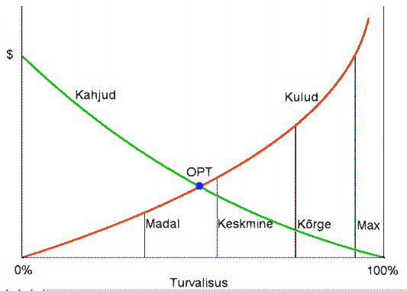
Turbe majanduslik külg

Slide 10
Ohtude liigitamine
Ohte on võimalik süsteemselt käsitleda, neid liigitades:
1. Turvalisuse komponendi järgi (mida ohustab)
2. Allika järgi (mis põhjustab)
3. Kahjustuse olulisuse seisukohalt (kui suure kahju tekitab)
Praktikas kasutatakse reeglina enamikel juhtudel kasutatakse kahte esimest liigitust

Slide 11
Ohtude jagunemine
allika järgi
Jagatakse tavaliselt kaheks suureks klassiks:
1. Stiihilised ohud (spontaneous threats, accidental threats):
keskkonnaohud
tehnilised rikked ja defektid
inimohud
2. Ründed (deliberate acts, attacks), mis on põhjustatud kellegi tahtlikust tegevusest

Slide 12
Nõrkused (turvaaugud)
Nõrkused (vulnerabilities) on kaitstava objekti suvalised nõrgad kohad, mille kaudu saavad realiseerida objekti ähvaradavad ohud
Jaotatakse peamiselt neljaks klassiks:
taristu nõrkused
infotehnilised nõrkused
personali nõrkused
organisatsiooni nõrkused

Slide 13
Taristu nõrkused
1. Kaitstava objekti ebasoodne asukoht
Reeglina suurendab mitmesuguste ohtude realiseerumistõenäosust
2. Primitiivne või amortiseerunud taristu
Ei võimalda nt realiseerida turvameetmeid (füüsilisi ja infotehnilisi)

Slide 14
Infotehnilised nõrkused
piiratud ressursid
aparatuuri või sideliinide väär paigaldus
vead, defektid või dokumenteerimata omadused programmides
protokollide ja sideprotseduuride puudused
andmehalduse puudused
vahendite ja meetmete tülikus (NB! Ka turvamehhanism ise võib tihti kahjustada käideldavust)

Slide 15
Personali nõrkused
Väärad menetlused (tulenevad tihti teadmatusest või mugavusest ja on sageli süstemaatilised)
Teadmatus ja motivatsioonitus (laieneb reeglina kogu organisatsiooni töötajatele)
Turvanõuete eiramine (nii hooletusest kui ka sihilik)

Slide 16
Organisatsiooni nõrkused
Töökorralduse puudused (reeglid, uue olukorraga kohanemine jms)
Ressursihalduse puudused (arvutid, side, hooldus testimine, andmekandjad jms)
Dokumenteerimise puudused (IT seadmed, sideliinid, andmekandjad jms)
Turvameetmete valimise puudused (meetmeid rakendatakse valesti või vales kohas/konfiguratsioonis)
Turvasüsteemide halduse puudused (turvameetmete järelevalve ja revisjon)

Slide 17
Ohtude ja nõrkuste koosmõju
Üldreegel: ohud kasutavad reeglina ära mõningaid tüüpilisi nõrkusi
Infosüsteemi kui terviku turvalisus on nõrgem sedavõrd, kuivõrd:
ohtude esinemise tõenäosus on suurem
nõrkusi, mida need ära kasutavad on rohkem ja need on tõsisemad

Slide 18
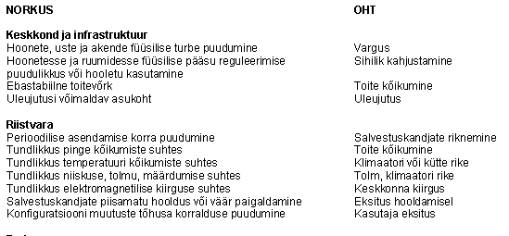
Ohud ja nõrkused: näide 1

Slide 19
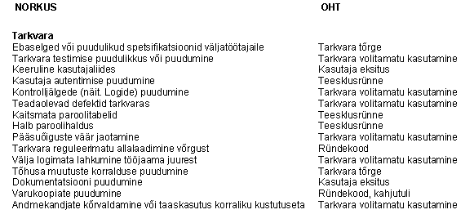
Ohud ja nõrkused: näide 2

Slide 20
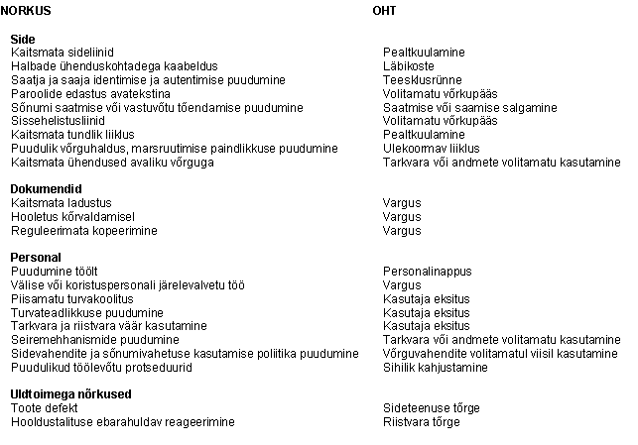
Ohud ja nõrkused: näide 3

Slide 21
Turvameetmed
(safeguards, security measures)
Modifitseerivad nõrkusi ehk turvaauke, vähendades nende ärakasutatavust ohtude poolt
Seeläbi võimaldavad vähendada süsteemi jääkriski
NB! Turvameetmed ei muuda kunagi ohtusid – nendega tuleb lihtsalt leppida kui väliste teguritega

Slide 22
Turvameetmete liigitus
Turvameetmeid saab liigitada viiel moel:
otstarbe järgi (tõkestab ohu, peletab ründe, korvab defekti jne.)
meetmega mõjutatav turvakomponendi järgi (käideldavus, terviklus, konfidentsiaalsus)
varade tüübi järgi
teostusviisi järgi (protseduur, tehniline seade, programm, ehitustarind jne) järgi
meetmega saadava turbe tugevuse järgi

Slide 23
Turvameetmete otstarve
Otstarbe järgi jagatakse turvameetmed kolmeks:
profülaktilised meetmed (preventive safeguards)
turvarikete tuvastusmeetmed ehk avastusmeetmed (identifying safeguards)
rikke-eelse oleku taastemeetmed (reconstructive safeguards)
Mitmed turvameetmed on polüfunktsionaalsed, st täidavad mitut otstarvet (nt veaparanduskoodid)

Slide 24
Profülaktilised turvameetmed, I
Profülaktilised turvameetmed võimaldavad ennetada turvarikkeid, täpsemalt:
sulgeda turvaauke
ära hoida ründeid
vähendada ohtude realiseerumise tõenäosust
kahandada turvarikete toimet infovaradele
hõlbustada objekti taastet

Slide 25
Profülaktilised turvameetmed, II
Profülaktilised turvameetmed jagunevad kolmeks:
tugevdusmeetmed (reinforcable safeguards)
peletusmeetmed (scaring safeguards)
eraldusmeetmed (separative safeguards)

Slide 26
Tugevdusmeetmed
Tugevdusmeetmed (reinforcable safeguards) on abinõud kaitstava objekti kõige levinumate, peamiselt stiihilistel ohtudel toimimist võimaldavate turvaaukude sulgemiseks või kahandamiseks
Jagunevad tavaliselt neljaks:
kord (süstemaatilisus)
turvateadlikkus
töötingimused
ennetav kontroll

Slide 27
Tugevdusmeetmed: kord
Koosneb tavaliselt järgmistest komponentidest:
sisekorra eeskirjad
täpsed ametijuhendid
standardite järgimine
taristu ja töövahendite regulaarne hooldus
kindlaksmääratud hankeprotseduurid
töövahendite dokumenteerimine
andmekandjate ja kaabelduse märgistus
versioonihaldus
ressursivarude käigushoid
üldine turvapoliitika, turvaplaan, turvajuhendid

Slide 28
Tugevdusmeetmed: töötingimused
Koosneb tavaliselt neljast tegurist:
mikrokliima (temperatuur, õhuniiskus, õhu puhtus)
töökoha ergonoomiline ehitus ja kujundus
asutuse sotsiaalne kliima, positiivsed inimsuhted
objektiivne edutamis- ja ergutuspoliitika

Slide 29
Tugevdusmeetmed:
ennetav kontroll
Koosneb tavaliselt neljast tegurist:
infotehniliste toodete ja turvamehhanismide verifitseerimine ja testimine
regulaarne turbealase operatiivteabe jälgimine (eriti Internetis)
turvamehhanismide testründed
süsteemide auditeerimine standardmetoodikate alusel

Slide 30
Tugevdusmeetmed: turvateadlikkus ehk motivatsioon
Koosneb tavaliselt neljast alamliigist:
töötajate sobiv valimine
regulaarne koolitus
teavitusüritused
proovihäired

Slide 31
Peletusmeetmed
Peletusmeetmed (scaring safeguards) kahandavad rünnete üritamise tõenäosust. Peletav toime on reeglina turvameetmete kasulik lisaomadus – ainuüksi teadmine turvameetmete olemasolust vähendab tihti ründeindu, eriti kui oodatav saak ei korva ründaja riski
Näited:
kehtestatud sanktsioonid
hoiatav märgistus dokumentidel, andmekandjatel, kuvadel, ruumide ustel jne
nähtavad turvavahendid – valvur, telekaamera, territooriumi valgustatus, turvauksed, kaartlukud

Slide 32
Eraldusmeetmed
Eraldusmeetmete ehk tõkestusmeetmete (separative safeguards) korral eraldatakse eri turbetaset ja/või pääse vajavad süsteemid üksteisest
Eraldusmeetmeid saab realiseerida kolmel erineval viisil:
ruumiline isoleerimine (spatial isolation)
ajaline isoleerimine (temporal isolation)
loogiline isoleerimine (logical isolation)

Slide 33
Ruumiline isoleerimine
Näited:
erineva salastusastmega andmete töötlus mitmel eraldi arvutil
ühel andmekandjal ainult võrdse salastusastmega või samadele kasutajatele määratud andmed
salastuselt erinevate andmekandjate säilitus eri kohtades ja erinevatel tingimustel
eraldi füüsilised sideliinid erineva salastusega teabe edastuseks

Slide 34
Ajaline isoleerimine
Näited:
arvuti kasutamine eri aegadel eri tundlikkusega andmete töötluseks
erineva tarkvara kasutamine eri aegadel samas arvutis
ruumi kasutamine eri aegadel erineva tundlikkusastmega üritusteks

Slide 35
Loogiline isoleerimine
Loogiline isoleerimine on infovarade jaotamine (nt andmete tükeldamine) piisavalt väikesteks elementideks, mida saab eraldi või rühmitatult töödelda
Jaguneb peamiselt kolmeks alamliigiks:
pääsu reguleerimine (nt paroolkaitse, kaartlukk)
teenusevahendus (nt tulemüür, andmebaasi päringuprotsessor)
salastamine (krüpteerimine, peitmine,hävitamine)

Slide 36
Tuvastavad turvameetmed
Turvakahju minimeerimise seisukohalt saab eesmärgid jagada järmisse pingeritta:
turvarikke vältimine
turvarikke kohene tuvastamine
turvarikke kohene registreerimine ja hilisem tuvastamine
turvarikke tõestamine hiljem
Siit lähtuvalt saab tuvastavad turvameetmed jagada kolmeks tasemeks:
operatiivtuvastus (operative identification)
järeltuvastus (post-identification)
tõendtuvastus (evidence-based identification)

Slide 37
Operatiivtuvastus
Operatiivtuvastus hõlmab meetmeid, mis võimaldavad turvaintsidente kohe nende tekkimisel tuvastada ja neile kohe reageerida
Näited:
valvur, tuletõrje- ja valvesignalisatsioon, keskkonnaseire jm taristumeetmed
keelatud operatsiooni blokeerimisele, nurjunud autentimiskatsele vms kaasnev vea- või hoiatusteade
silumisvahendite teated tarkvara väljatöötamisel

Slide 38
Järeltuvastus
Järeltuvastus toimub otseselt või kaudselt turvariketega seotud sündmuste registreerimise alusel
Näited:
arvutite ja lukusüsteemide logifailid. logifailide analüüsivahendid
diagnostika- ja testimisvahendid
läbivaatuse, verifitseerimise ja auditeerimise meetodid

Slide 39
Tõendtuvastus
Tõendtuvastus põhineb mitmesugustel andmekogumitele lisatavatel turvaelementidel, mis võimaldavad kontrollida terviklust ja/või konfidentsiaalsust
Näited:
paarsusbitt, kontrollsumma, tsükkelkood, krüptoräsi
digiallkiri ja ajatempel
steganograafiline vesimärk (lisatakse originaali loomisel)
steganograafiline sõrmejälg (tekib kopeerimisel)
füüsilised (nähtavad või vähemärgatavad turvakiled, -niidid, -pitserid, värvust muutvad märgised jms)

Slide 40
Taastavad turvameetmed
Objekti (infovara) turvalisust kahjustanud turvaintsidendi järel tuleb taastada objekti normaalne talitlus - seda kiiremini ja seda suuremas ulatuses, mida olulisem on objekt
Taastavad turvameetmed jagunevad kolmeks:
varundamine (backuping)
ennistamine (renovation)
asendamine (replacing)

Slide 41
Varundamine
Varundamine (backuping) on taaste peamine ja tähtsaim eeldus
Näiteid:
üksteist replikeerivad serverid (paralleelselt töös hoitav arvutisüsteem)
RAID-kettasüsteem
andmete regulaarne (tavaliselt mitte harvemini kui kord nädalas) varukopeerimine

Slide 42
Ennistamine
Ennistamine (renovation) on rikete, tõrgete ja defektide kõrvaldamine tark- või riistvarast
Näited:
aparatuuri remont
tarkvara parandamine ja modifitseerimine, sh versioonihalduse meetmeid rakendades
operatsioonide tagasivõtt rakendusprogrammides
taristu remont
kurivara kõrvaldamine viirusetõrjeprogrammiga
andmeedastuse bitivigade automaatne kõrvaldamine veaparanduskoodiga

Slide 43
Asendamine
Need seadmed (riistvara), mida ei ole võimalik ennistada (parandada), tuleb asendada (replacing)
Näiteid:
aegsasti sõlmitud kiirtarne- või üürilepingud (vastavalt äripoole poolt määratud käideldavudstasemele)
asendusplaanid töötajate võimalike ootamatute ajutiste väljalangemiste või alalise lahkumise puhuks

Slide 44
Turvameetmete liigitus
varade järgi, I
Saksa etalonturbe metoodika BSI (ja Eesti avaliku sektori standard ISKE) kohaselt:
üldkomponendid
taristu
IT süsteemid
võrgud
rakendused

Slide 45
Turvameetmete liigitus
varade järgi, II
ISO infoturvet puudutav standardipere 27000:
füüsiline keskkond
personal
haldus
riistvara ja tarkvara
side

Slide 46
Turvameetmete liigitus teostusviisi järgi
Jagatakse tüüpselt kolmeks:
organisatsioonilised ehk halduslikud turvameetmed (organisational safeguards)
füüsilised turvameetmed (physical safeguards)
infotehnilised turvameetmed (IT-related safeguards)
Olulisimad on organisatsioonilised meetmed, ilma milleta ei toimi reeglina ei füüsilised ega ka infotehnilised meetmed

Slide 47
Organisatsioonilised turvameetmed, ametlik definitsioon
Organisatsioonilised turvameetmed sisaldavad töökorralduse, turbesüsteemide kavandamise, halduse ja turvaintsidentide käsitluse tegevused ning toimingud
Organisatsioonilisi meetmeid tuleb rakendada alati enne füüsilisi ja infotehnilisi meetmeid - alates turvapoliitika sõnastamisest, riskianalüüsist ja turvaplaani koostamisest

Slide 48
Organisatsioonilised turvameetmed, “vaba” käsitlus
Hõlmavad neli asja:
kes mida peab tegema
kes mida ei tohi teha
mis juhtub siis, kui keegi midagi keelatut teeb
mis juhtub siis, kui keegi midagi vajalikku tegemata jätab

Slide 49
Füüsilised turvameetmed
Füüsilised turvameetmed hõlmavad kolme valdkonda:
objekti taristut - ehituslikud piirded. kommunikatsioonid,kütte- ja kliimaseadmed, turvauksed ja –aknad, seifid, barjäärid, tõkkepuud, väravad
mehaanilisi komponente - lukud, sildid, viidad, pakendid, märgised
pääslatöötajaid, turvamehi jms

Slide 50
Infotehnilised turvameetmed
Infotehnilised turvameetmed on kasutusel peamiselt loogilise eraldamise ja turvarikete tuvastuse funktsioonide teostamiseks
Hõlmavad peamiselt kahte praktilist vahendit
tarkvarapõhine pääsu reguleerimine andmetele ja infosüsteemidesse + autentimistehnika
krüptograafia võtted – teabe teisendamine loetamatule kujule konfidentsiaalsuse ja/või tervikluse kaitseks

